Slide 1
সকল শিক্ষার্থীকে
স্বাগতম

Slide 2
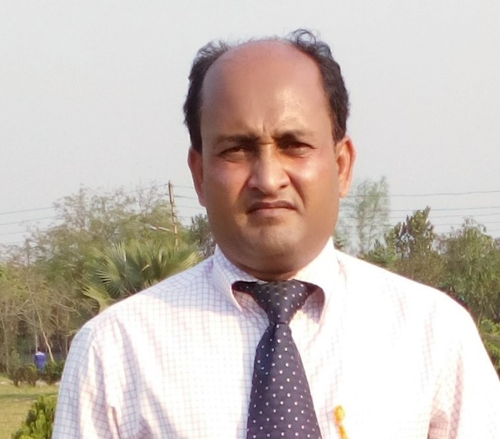
শিক্ষক পরিচিতি
পরিচিতি
পাঠ পরিচিতি
বিষয়: বাংলা ১ম পত্র
(১ম অংশ)
শ্রেণি: ৬ষ্ঠ
সময়: ৫০ মিনিট
শফিকুল ইসলাম
সাজিউড়া উচ্চ বিদ্যালয়,
কেন্দুয়া,নেত্রকোনা

Slide 3
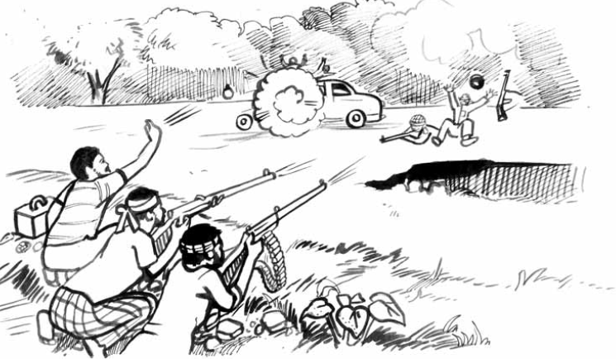
তোলপাড়(প্রথম অংশ)
শওকত ওসমান

Slide 4
শিখনফল
এ পাঠ শেষে শিক্ষার্থীরা
লেখক শওকত ওসমান এর পরিচিতি উল্লেখ করতে পারবে ।
নির্বাচিত অংশটুকু (একদিন সকালে -------- সাহস হয় না)
শুদ্ধ উচ্চারণে পড়তে পারবে।
অজানা শব্দের অর্থ বলতে পারবে এবং অনুচ্ছেদ রচনা করতে পারবে।
পঁচিশে মার্চ রাত্রে পাঞ্জাবি মিলিটারিরা যে তান্ডব চালিয়েছিল তা বর্ণনা করতে পারবে ।
মুক্তিযুদ্ধের সময় যে সব মানুষ উদ্বাস্তু হয়েছিল তাদের দুঃখ দুর্দশার চিত্র ব্যাখ্যা করতে পারবে ।

Slide 5
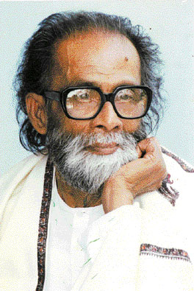
জন্ম
মৃত্যু
১৯১৭ খ্রিষ্টাব্দ ২রা জানুয়ারি
১৯৯৮খ্রিষ্টাব্দ ১৪ই মে
ছোটদের গ্রন্থ
ওটন সাহেবের বাংলো
মসকুইটো ফোন
ডিগবাজি
তারা দুই জন
ক্ষুদে সোশালিস্ট
পঞ্চসঙ্গী
পেশা
সাহিত্যের অধ্যাপক
শেখ
আজিজুর
রহমান
প্রকৃতনাম
আদমজী,বাংলা একাডেমী,একুশে পদক,নাসির উদ্দীন
পুরস্কার

Slide 6
একক কাজ
লেখকের জন্মসাল, প্রকৃত নাম,পেশা, পুরস্কার গ্রন্থসমূহের নাম ও মৃত্যুসাল লেখ ।

Slide 7
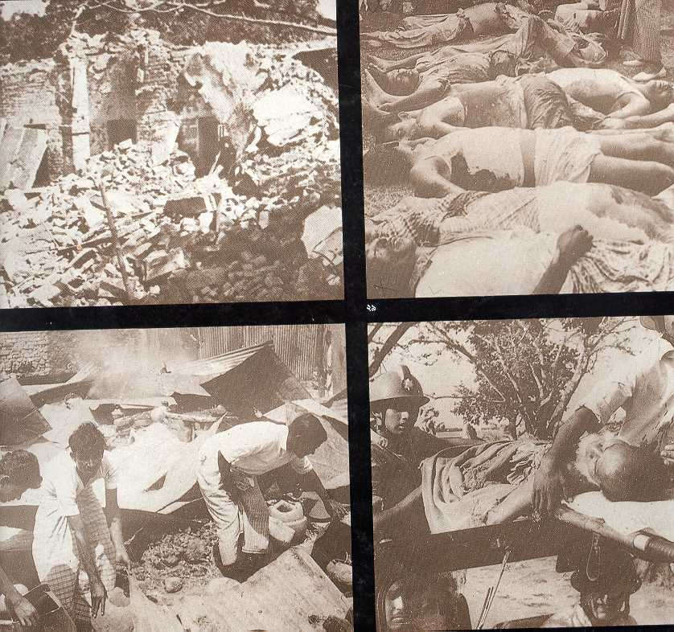
আদর্শপাঠ

Slide 8
সরবপাঠ

Slide 9
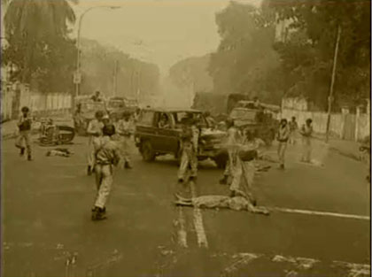
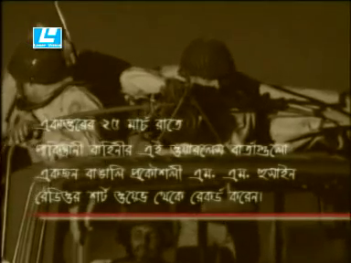
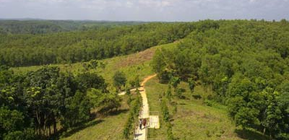
পাঞ্জাবি মিলিটারি
পাকিস্তানের পাঞ্জাব রেজিমেন্টের সৈনিক ।
পঁচিশে মার্চ
১৯৭১ সালের
২৫ শে মার্চ।
গারো পাহাড়
ময়মনসিংহ অঞ্চলে অবস্থিত।

Slide 10
জোড়ায় কাজ
ক্লিক করুন
জোড়ায় আলোচনা করে পঁচিশে মার্চ সম্পর্কে ৫ টি বাক্য লেখ ।

Slide 11
ভিডিওটি ভালভাবে দেখ

Slide 12
দলীয় কাজ
মুক্তিযুদ্ধের সময় যে সব মানুষ উদ্বাস্তু হয়েছিল তাদের দুঃখ দুর্দশার চিত্র ব্যাখ্যা কর।

Slide 13
মূল্যায়ন
শওকত ওসমানের প্রকৃত নাম কী ?
সাবুর মায়ের নাম কী?
সাবু চিৎকার করছিল কেন?
ঢাকা শহর থেকে গাবতলি গ্রামের দুরত্ব কত ?
পাঞ্জাবি মিলিটারিরা কত তারিখে বাঙ্গালীদের
উপর ঝাপিয়ে পড়ে?

Slide 14
২৫ শে মার্চ রাতে হঠাৎ গুলির শব্দে ঘুম ভেঙে যায় পলাশের। বাইরে এসে দেখে ঢাকার আকাশে লেলিহান শিখা। তখনই সে বেরিয়ে পড়ে পলায়নরত মানুষের সাথে। কোথায় যাবে নিজে জানে না;তবু সবার সাথে ছুটে চলে সে।
অ্যাকশন বাটন ব্যবহার করে নিচের প্রশ্ন দুটির উত্তর দাও
আবার চেষ্টা কর
উদ্দীপকটি ‘তোলপাড়’গল্পের কোন দিকটি তুলে ধরেছে ?
ক. খান সেনাদের কথা
খ. সাবুর মায়ের কথা
গ. সাবুর কথা
ঘ. পলায়নরতদের কথা
উদ্দীপকে ‘তোলপাড়’গল্পের বিষয়বস্তুর প্রকাশ ঘটেছে -
i.সম্পূর্ণ ii. বিপরীত iii. আংশিক
উত্তর সঠিক হয়েছে
নিচের কোনটি সঠিক ?
ক. i
খ. ii
গ. iও ii
ঘ. i ও iii

Slide 15
বাড়ির কাজ
মুক্তিযুদ্ধের উপর ১০ লাইনের একটি অনুচ্ছেদ লিখে আনবে।

Slide 16
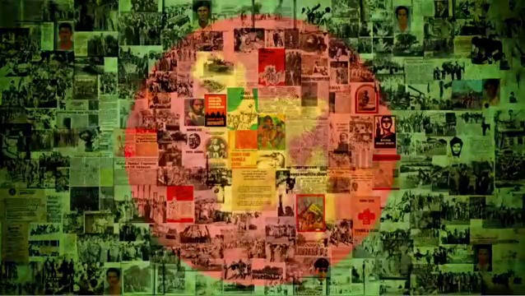
সকল শিক্ষার্থীকে
ধন্যবাদ

